Slide 1

Друковані медіа

Slide 2
ВІДЕО: «Історія друкованих медіа»

Slide 3

ГАЗЕТА
це «щоденне, щотижневе або двотижневе періодичне видання у формі складених аркушів; містить новини і коментарі».

Slide 4
Газети розподіляють
За принципами територіального поширення
загальнонаціональні,
регіональні (республіканські, обласні, крайові),
місцеві (міські, районні),
внутрішньо-корпоративні (для співробітників певної організації).
За періодичністю
щоденні (ранкові або вечірні), щотижневі,
щомісячні.
Також дослідники поділяють пресу на якісну та масову.
За тематикою
ділові,
загальнополітичні,
галузеві,
рекламно-інформаційні,
розважальні,
змішані;
також за віковим принципом — дитячі, молодіжні, газети для пенсіонерів і т. д.
T

Slide 5
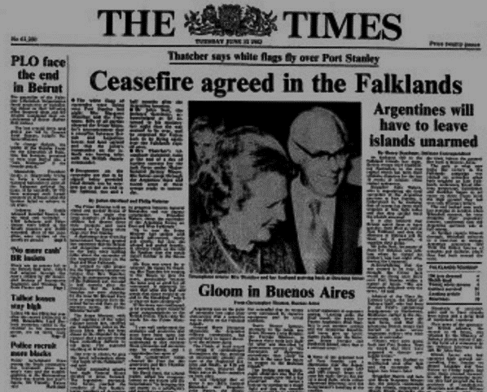
The Guardian
www.theguardian.com
1821
Першою якісної газетою вважають The Times
The Daily Telegraph
www.telegraph.co.uk/
1885
Financial Times
www.ft.com/
1785, Лондон
1886
The New York Times
https://www.nytimes.com
1851

Slide 6
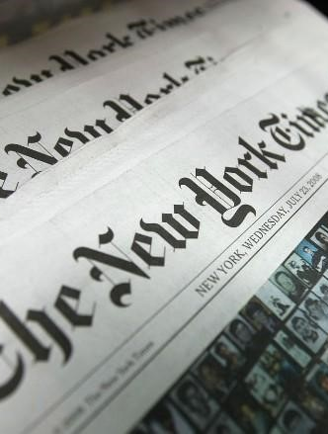
На 2017 рік, за даними Книжкової палати, із 3221 видання 1506 газет виходять загальним тиражем 870 906 800 примірників та 1 715 періодичних і продовжуваних видань (крім газет) – загальним тиражем 40 517 000 примірників.
Українською мовою – 1 474 видання, наклад яких – 410 567 300 примірників. Російською мовою – 654 видання, загальним накладом 441 430 600 примірників*
* В україні виходять понад 3 тис. Друкованих ЗМІ»: http://detector.Media/rinok/article/128806/2017-08-10-v-ukraini-vikhodyat-ponad-3-tis-drukovanikh-zmi/

Slide 7

Часопис
«Критика»
https://krytyka.com/ua

Slide 8
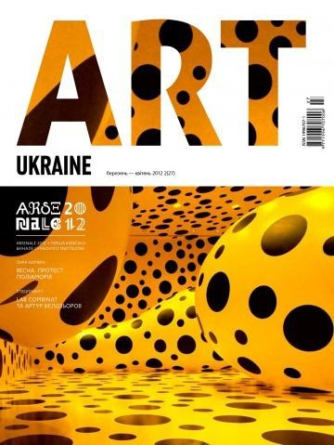
«ART UKRAINE»
http://artukraine.com.ua/

Slide 9

журнал «Образотворче мистецтво»

Slide 10
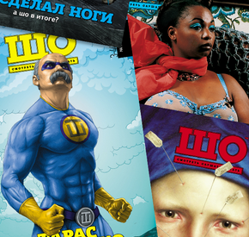
«ШО»
Його видають з 1995 року. Він має три напрями –
«ШО» дивитися: кіно, телебачення, відео, живопис, фотографія, комп’ютерні ігри, виставки;
«ШО» слухати: музика, звук у всіх його проявах;
«ШО» читати: література – проза та поезія (книги, журнальні та газетні видання).
https://www.sho.kiev.ua/

Slide 11
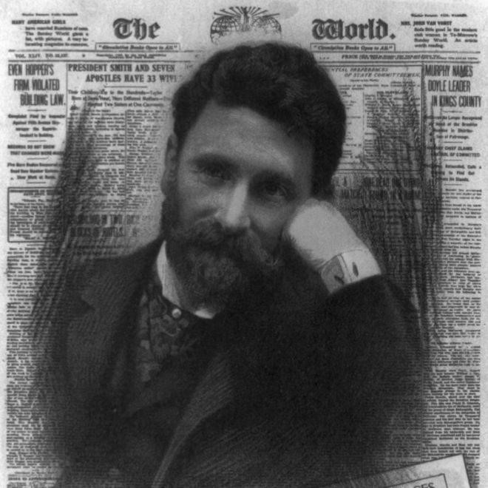
У 2014 році перед фіналом кубку Бразилії з футболу між «Крузейро» і «Атлетіко Мінейро» бразильська газета «Estado de Minas» вийшла з великим анонсом події на першій шпальті. У газеті були й інші матеріали з фотографіями, але слів до зображень не надрукували, а замінили їх на «blá blá blá blá».

Slide 12
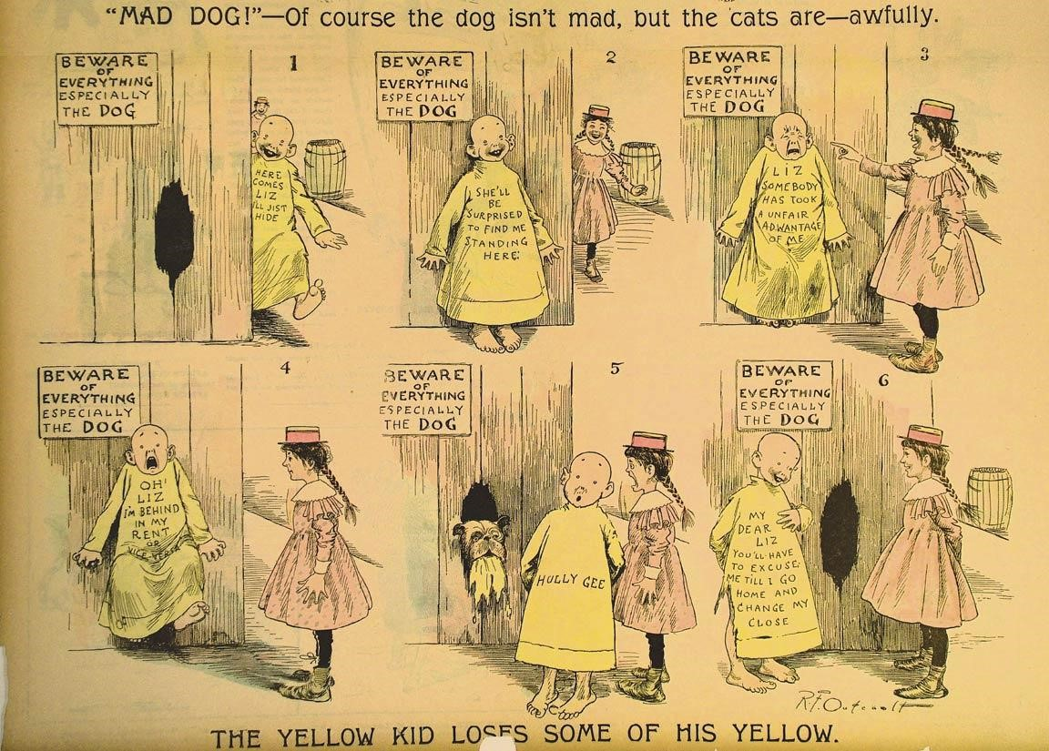

Slide 13

Дж. Пулітцер
ім’ям Дж. Пуліцера названа найвища журналістська премія у США, яку присуджують за пристрасть до точності, прихильність до людських інтересів, надання аудиторії розваги, задовофлення допитливості

Slide 14
Журналістські стандарти щодо якості матеріалу
01
баланс думок і точок зору
02
повнота передачі фактів та інформації̈
03
розмежування фактів і думок/коментарів
04
достовірність
05
точність викладення матеріалу

Slide 15
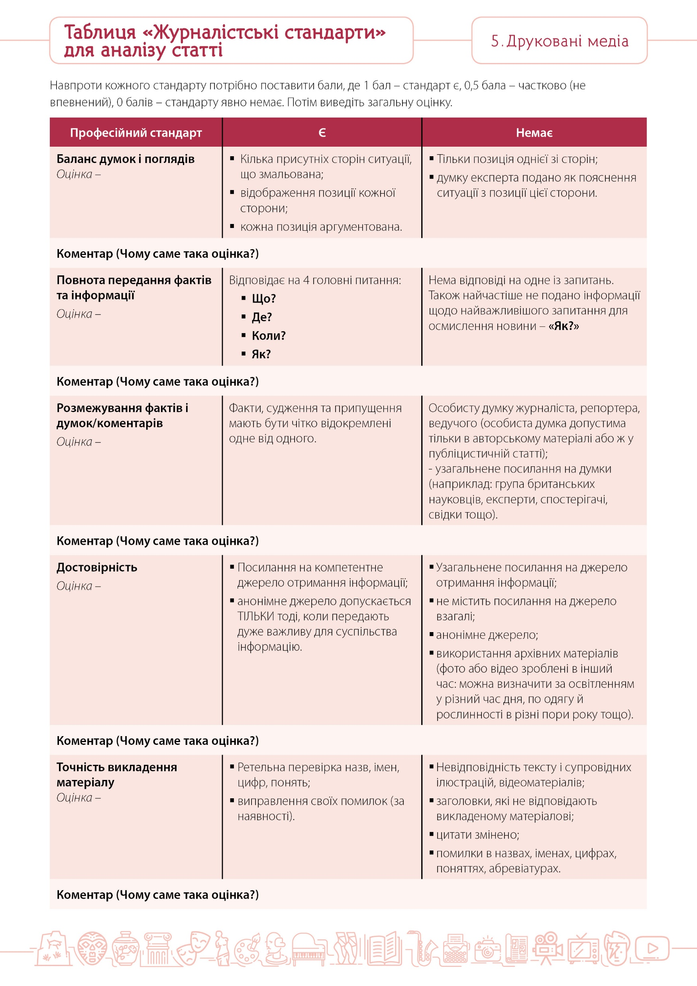

Slide 17
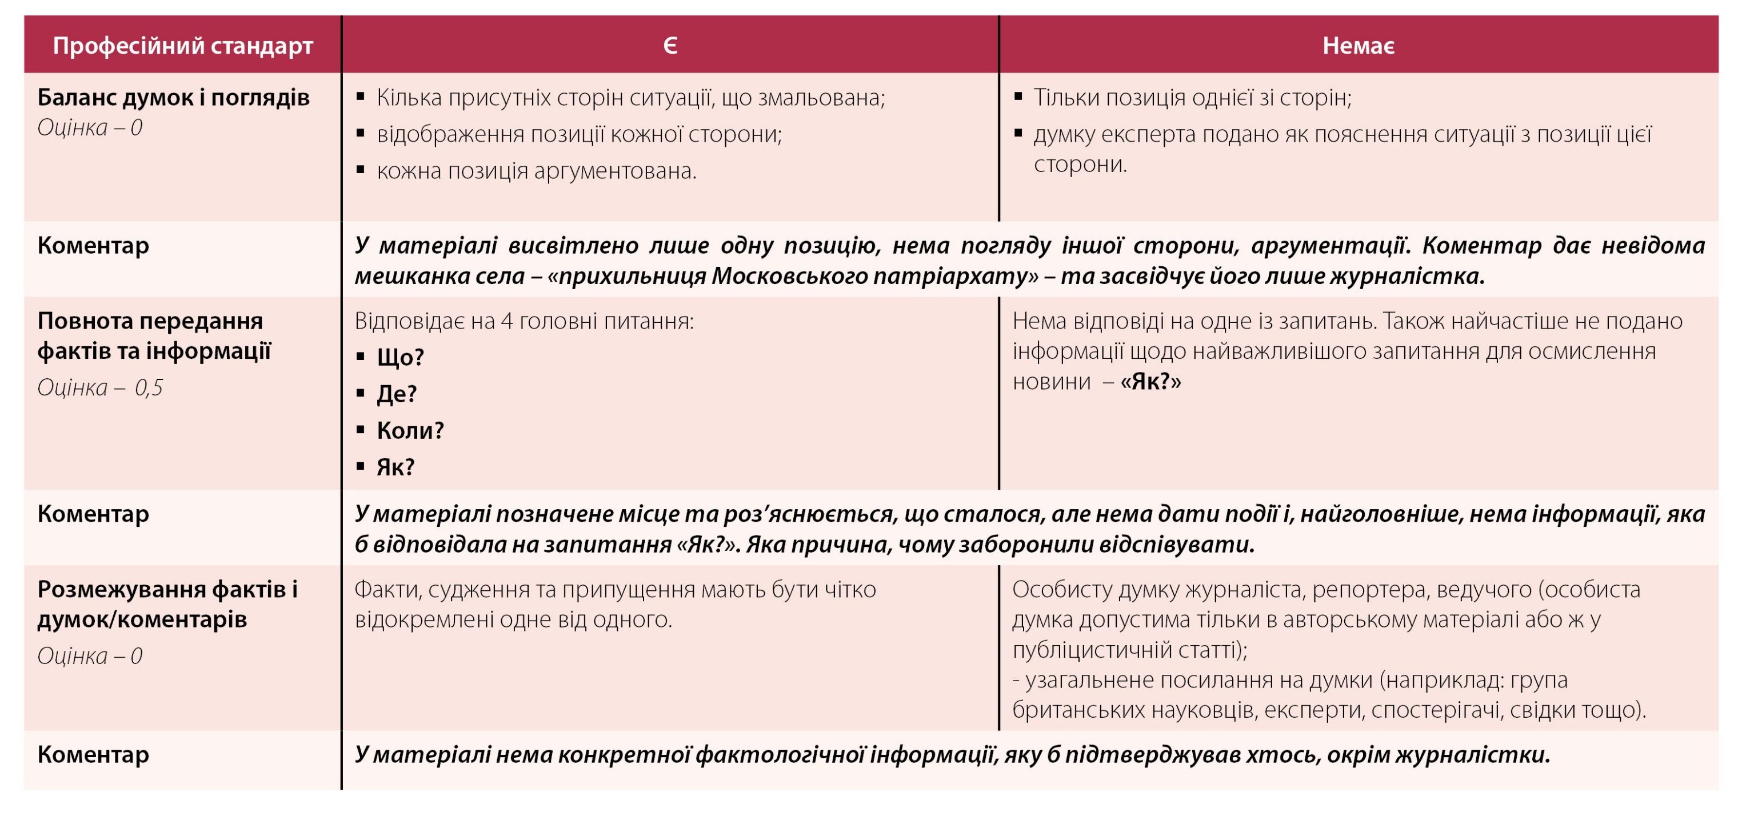

Slide 18
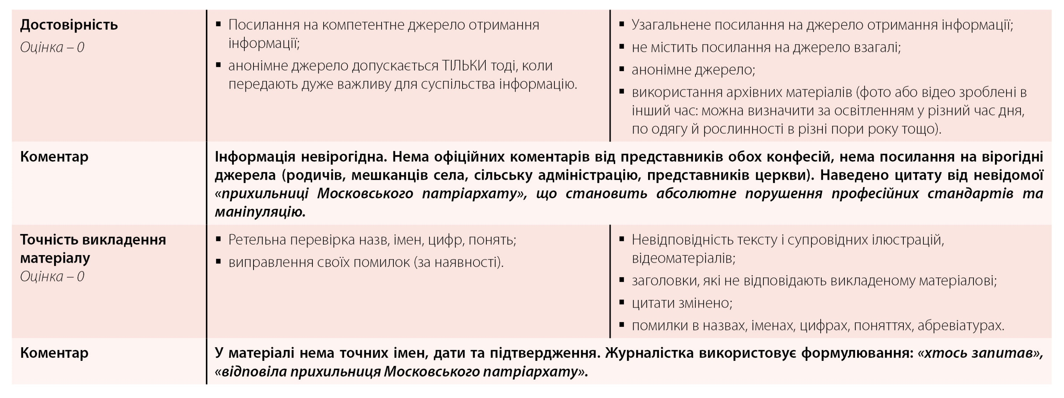

Slide 19
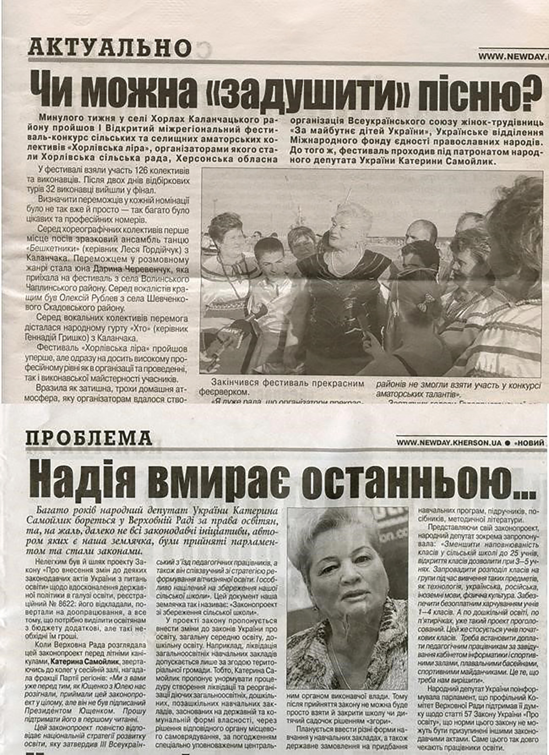

Slide 20
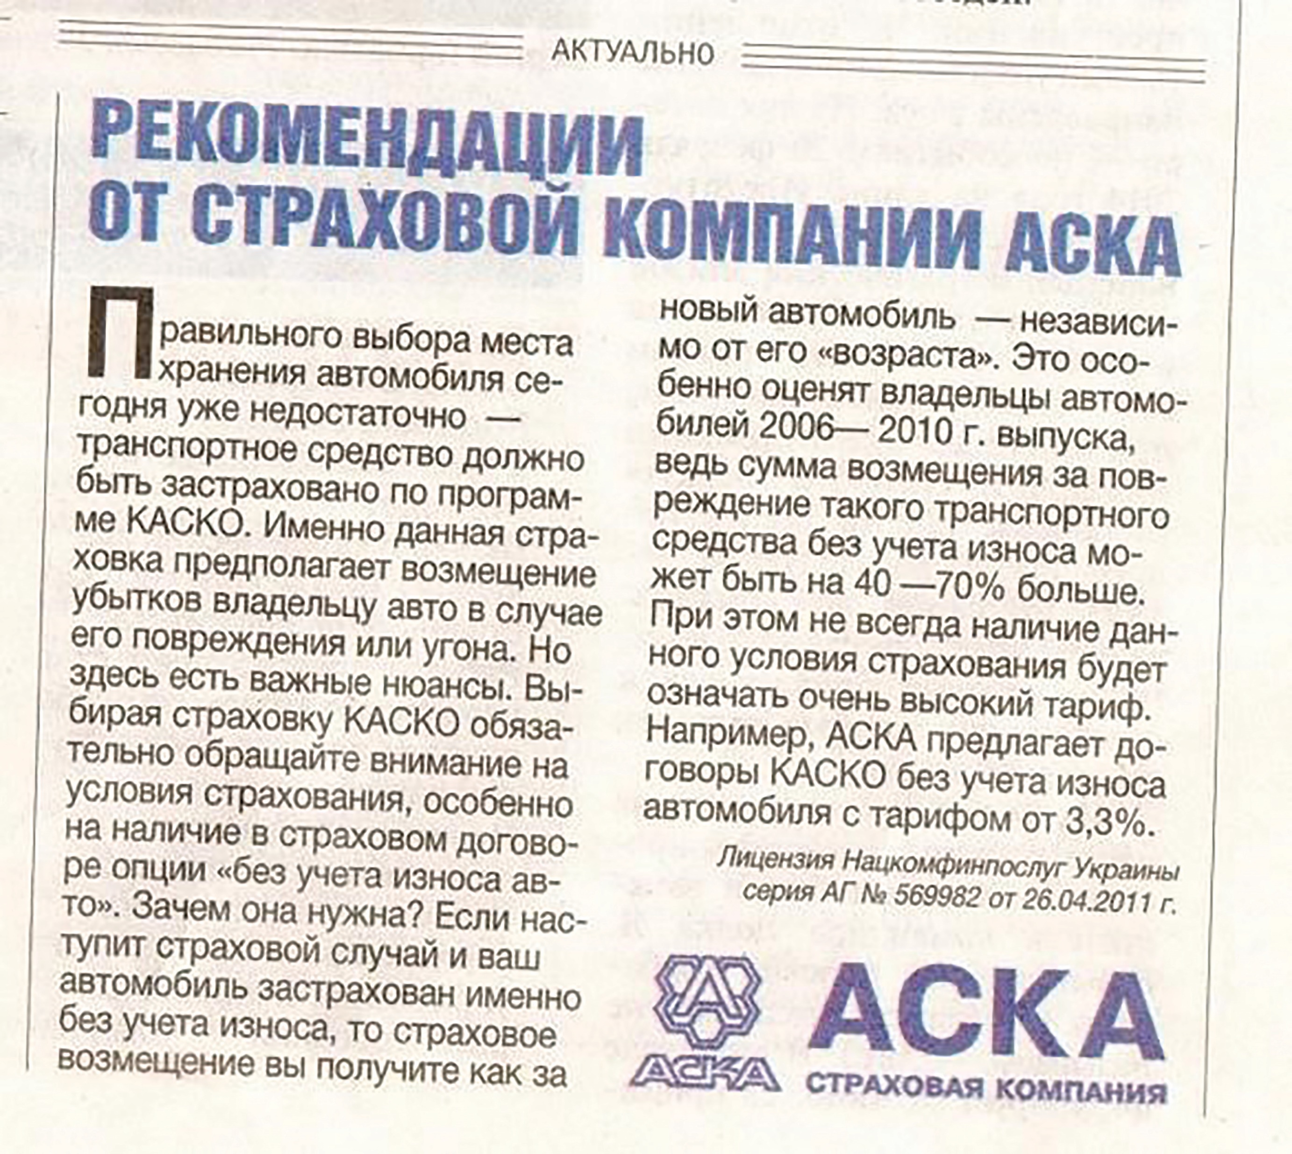

Slide 21
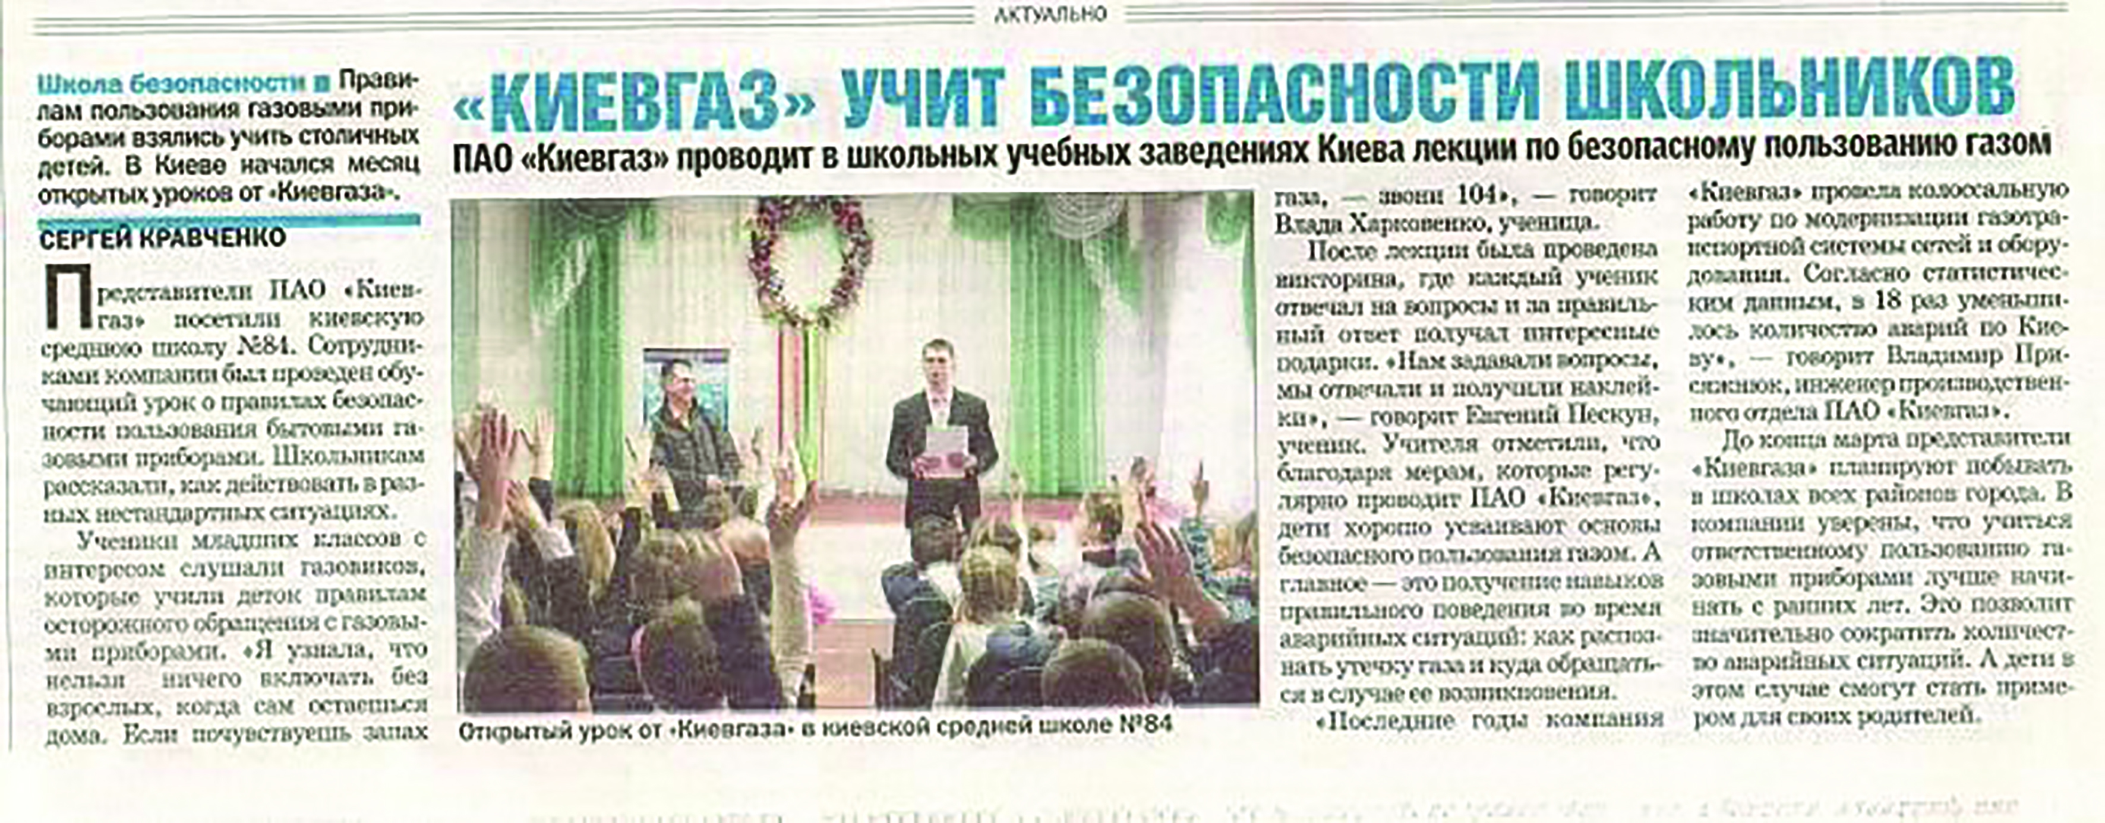

Slide 22
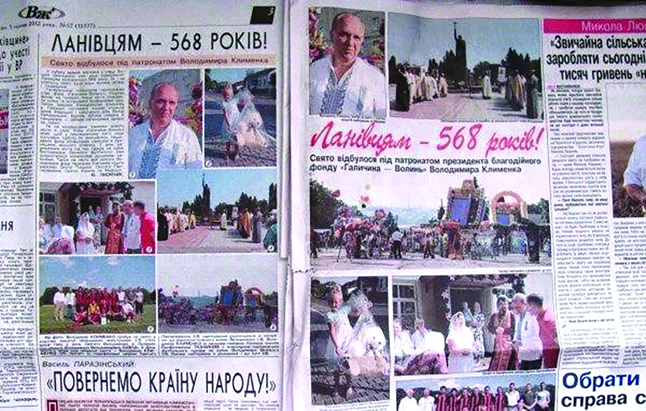

Slide 23
ДЖИНСА
Джинсою (джинсá – наголос на останньому складі) журналісти називають проплачений матеріал або навмисне приховану рекламу. Це сленгове слово, що вживається на медійному ринку насамперед в Україні та Росії.
Джинса – проплачений матеріал або навмисно прихована реклама

Slide 24
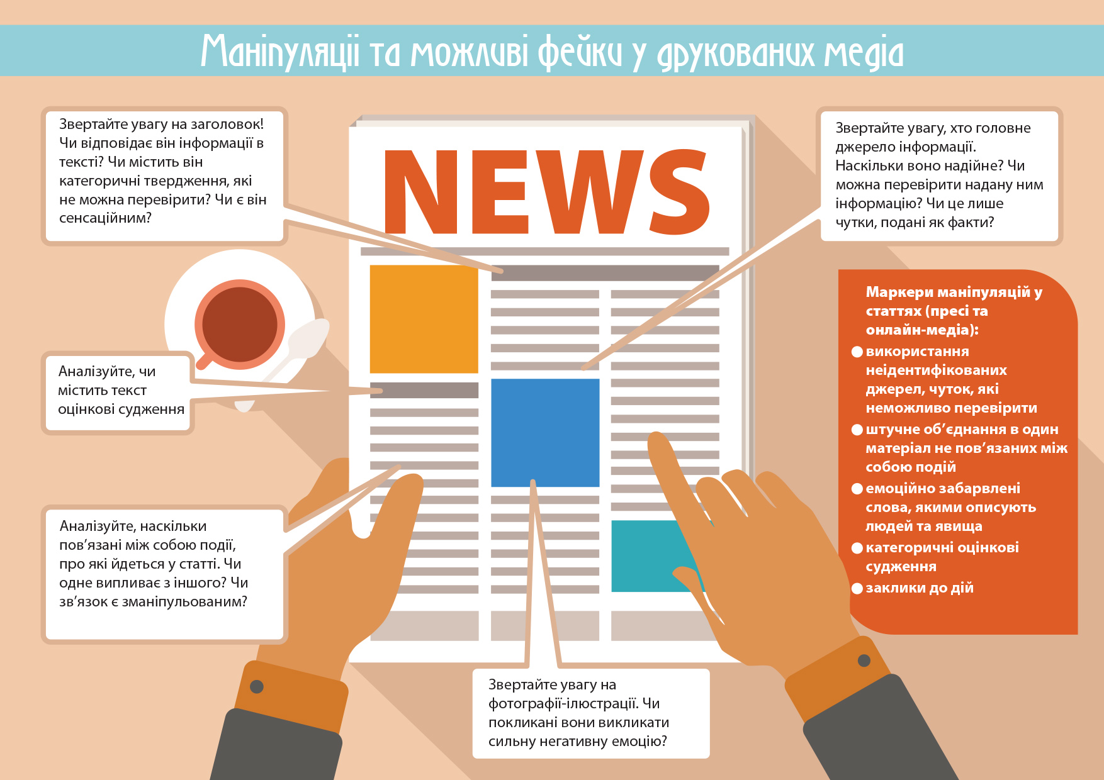

Slide 25
КОНВЕРГЕНТНІСТЬ
(від латин. convergo – сходжусь, наближаюсь) означає процес злиття різних типів інформації та комунікації в єдиний інформаційний ресурс.

Slide 26
